Slide 1

LOGO
2019
“easy”项目展示
slide to unlock

Slide 2


LOGO
CONTENTS
1
项目分工
项目展示
2

Slide 3
LOGO
项目分工
Team

Slide 4
LOGO
Our Team
1.安卓端人脸相似度对比activity实现
2.ppt制作
3.单元模块测试
4.参与部分安卓activity实现
5.人脸检测以及上传照片到云相册模块
1.云相册以及排行榜模块实现
2.nodejs服务器端图片上传下载功能
3.mongodb设计与应用
4.文档制作
5.参与部分安卓activity实现
6.人脸检测以及上传照片到云相册模块
郑军令
彭启晨
1.安卓端登录注册模块
2.nodejs服务器登陆注册功能
3.服务器端图片上传下载功能
4.安卓端个人用户中心设计与实现
5.用户头像上传模块
6.云相册以及排行榜模块整合
7.mongodb设计与应用
8.参与部分安卓activity实现
9.人脸检测以及上传照片到云相册模块
陈柯瑶
1.提供与实现百度ai接口
2.ppt制作
3.参与部分安卓activity实现
4.软件部署应用测试
5.安卓端人脸匹配activity实现
6.安卓端人脸库建立activity实现
7.人脸检测以及上传照片到云相册模块
张珂

Slide 5
LOGO
项目展示
Products

Slide 6
LOGO
Our Products
登录&注册功能
人脸检测功能介绍
云相册功能介绍
排行榜功能介绍
个人中心功能介绍
更换头像功能介绍
人脸搜索功能介绍
人脸添加功能介绍
人脸对比功能介绍
人脸匹配功能介绍

Slide 7
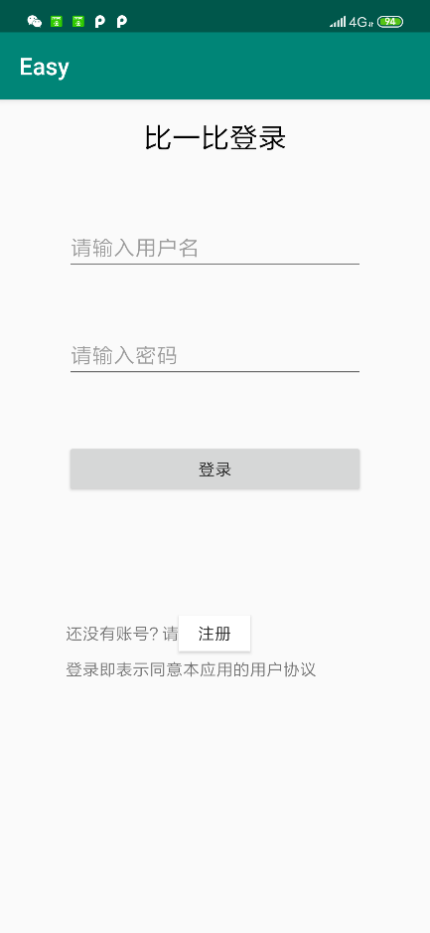
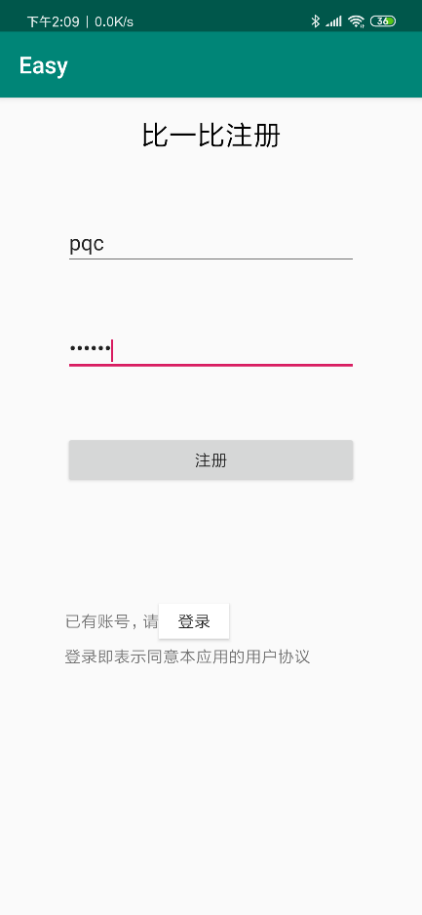
LOGO
Our Products
登录&注册功能
登录&注册功能：
点击app，进入app登录界面，登录界面可切换至注册界面

Slide 8
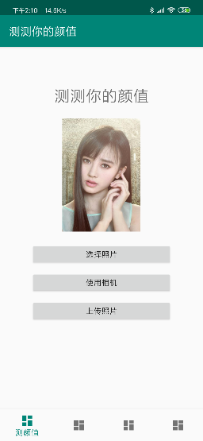
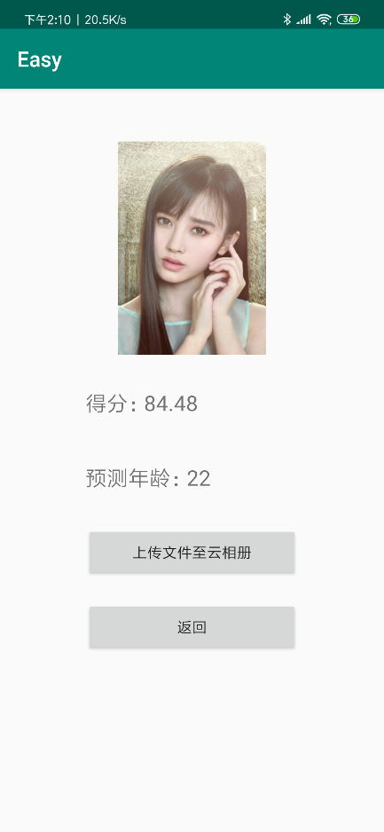
LOGO
Our Products
人脸检测功能
人脸检测功能介绍：
点击测颜值界面，进入测颜值界面,上传图片后返回颜值得分与预测年龄，并可选择上传文件至云相册

Slide 9
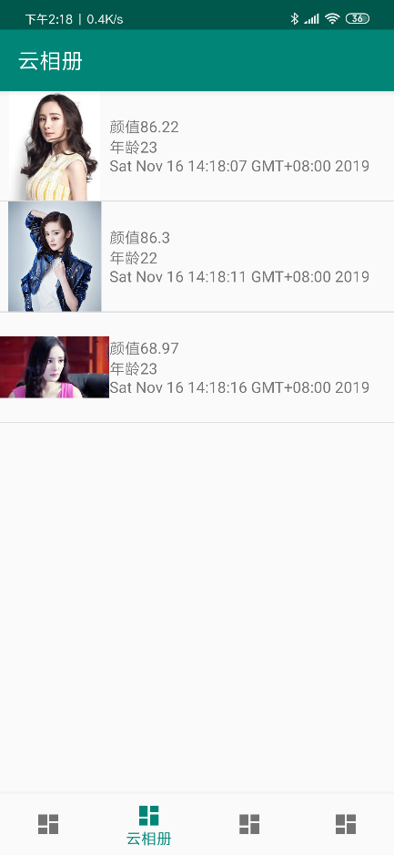
LOGO
Our Products
云相册功能
云相册功能介绍：
点击云相册，进入云相册界面,可以观察该用户的颜值变化

Slide 10
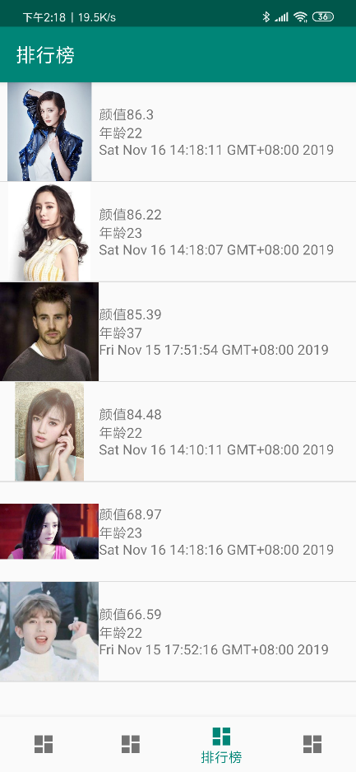
LOGO
Our Products
排行榜功能
排行榜功能介绍：
点击排行榜，进入排行榜界面

Slide 11
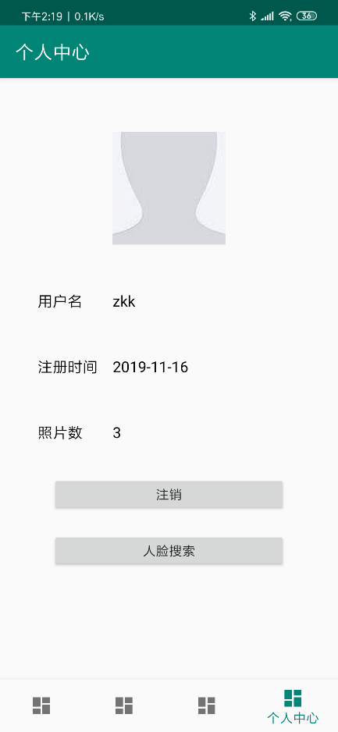
LOGO
Our Products
个人中心功能
个人中心功能介绍：点击个人中心，进入个人中心界面,个人中心界面可以进行更换头像，人脸搜索，人脸添加，人脸检测，人脸匹配

Slide 12
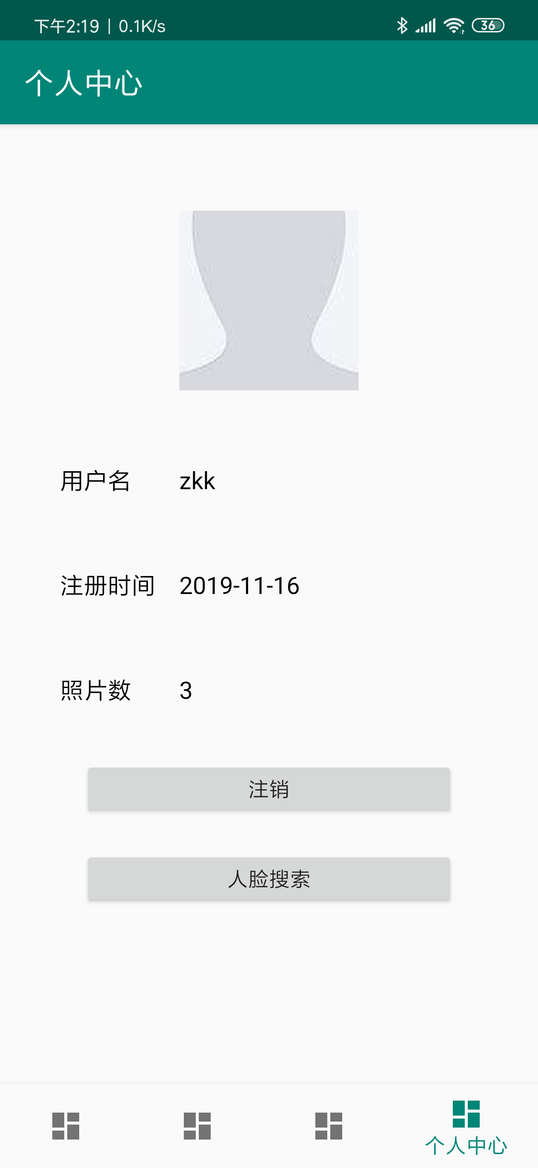
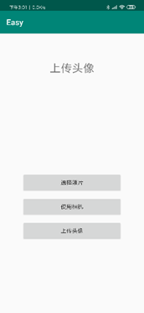
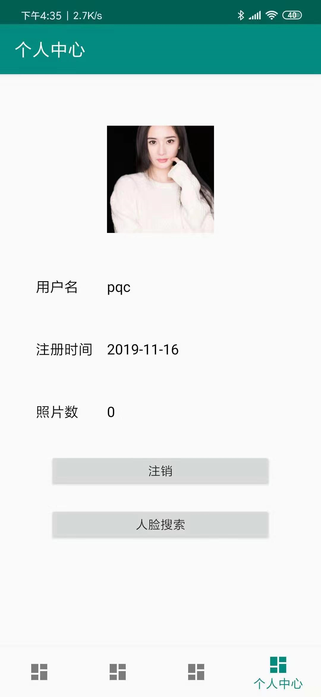
LOGO
Our Products
更换头像功能
更换头像功能介绍：
1.点击灰色头像，跳转到上传头像界面
1.从相册中选择照片或者使用相机拍照
2.点击上传头像，即可更换头像图片，成功后跳转到个人中心界面 。

Slide 13
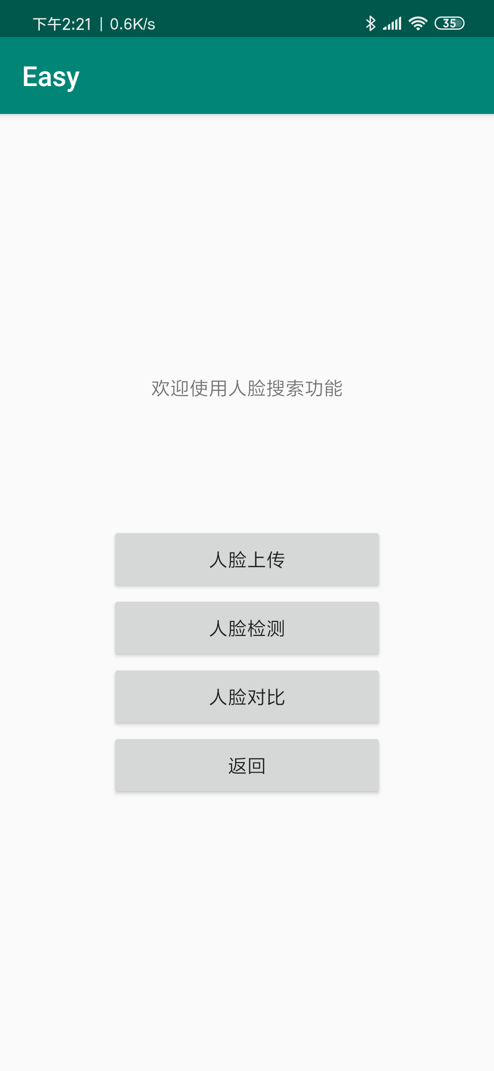
LOGO
Our Products
人脸搜索功能
人脸检测功能介绍：
1.人脸上传
2.人脸检测
3.人脸对比
4.返回，跳转到个人中心

Slide 14
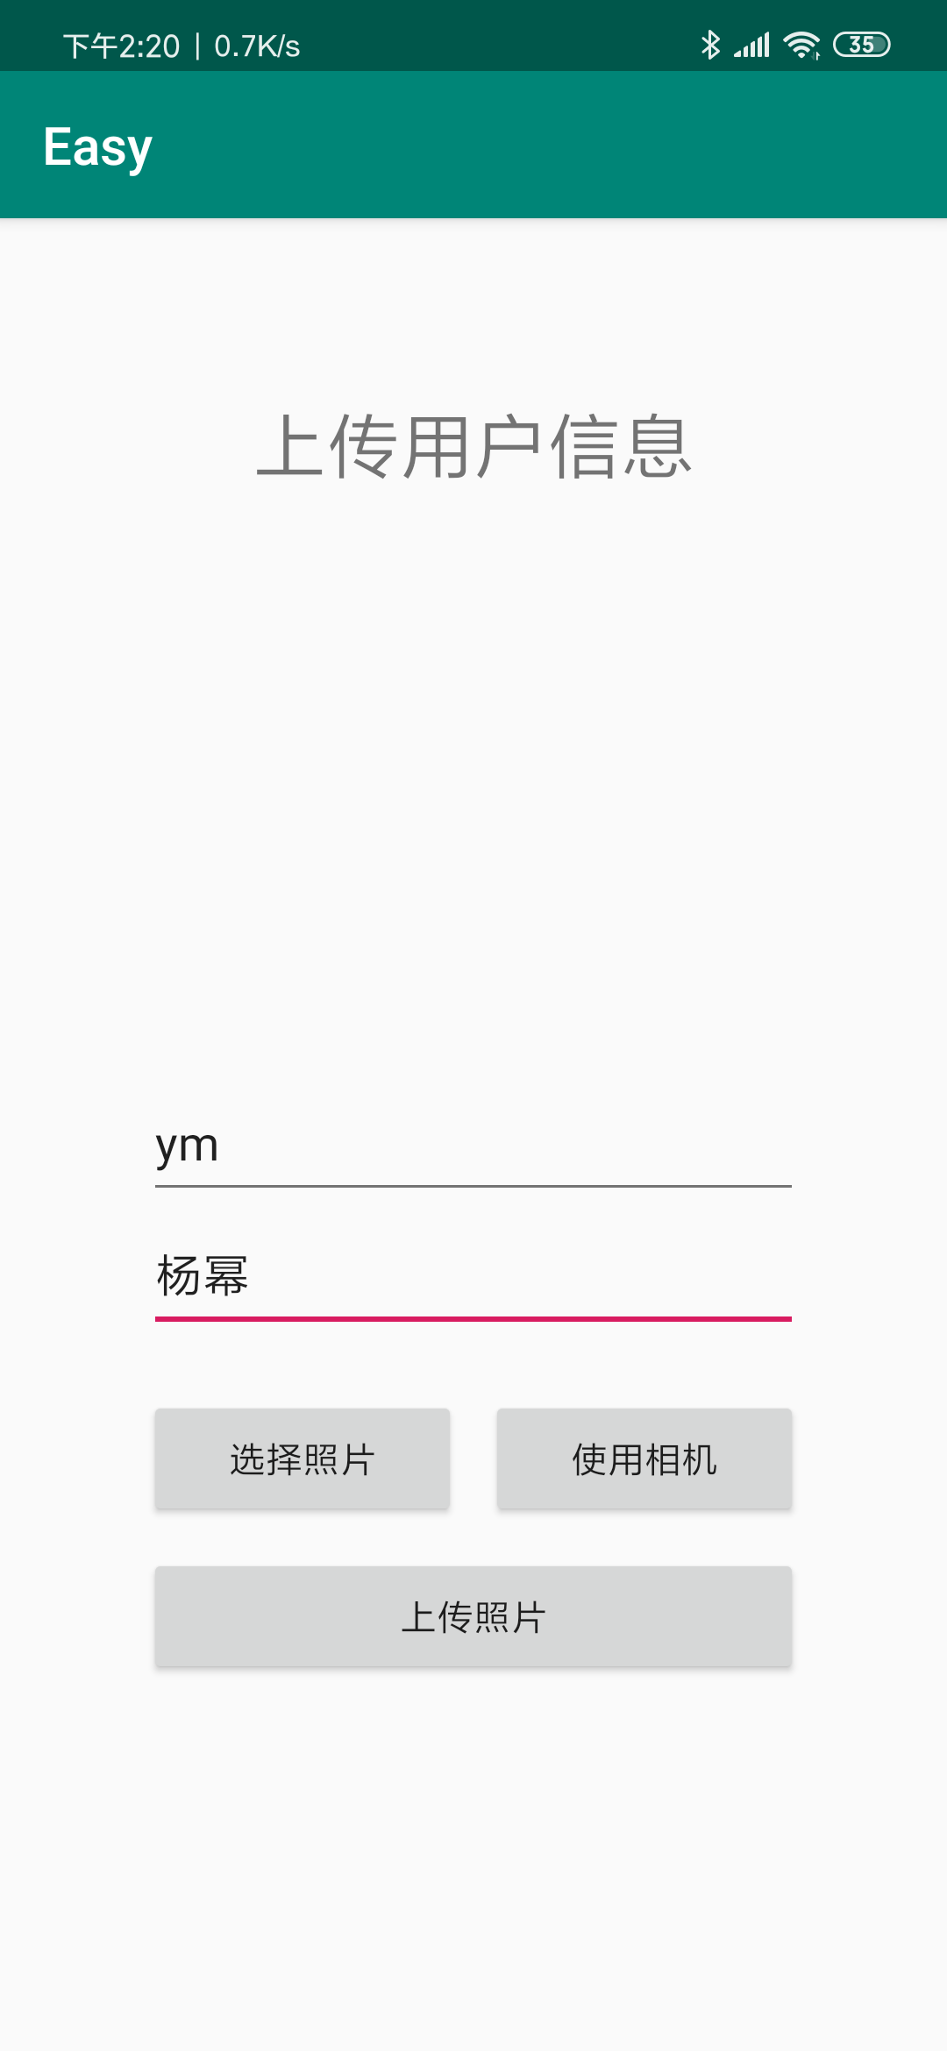
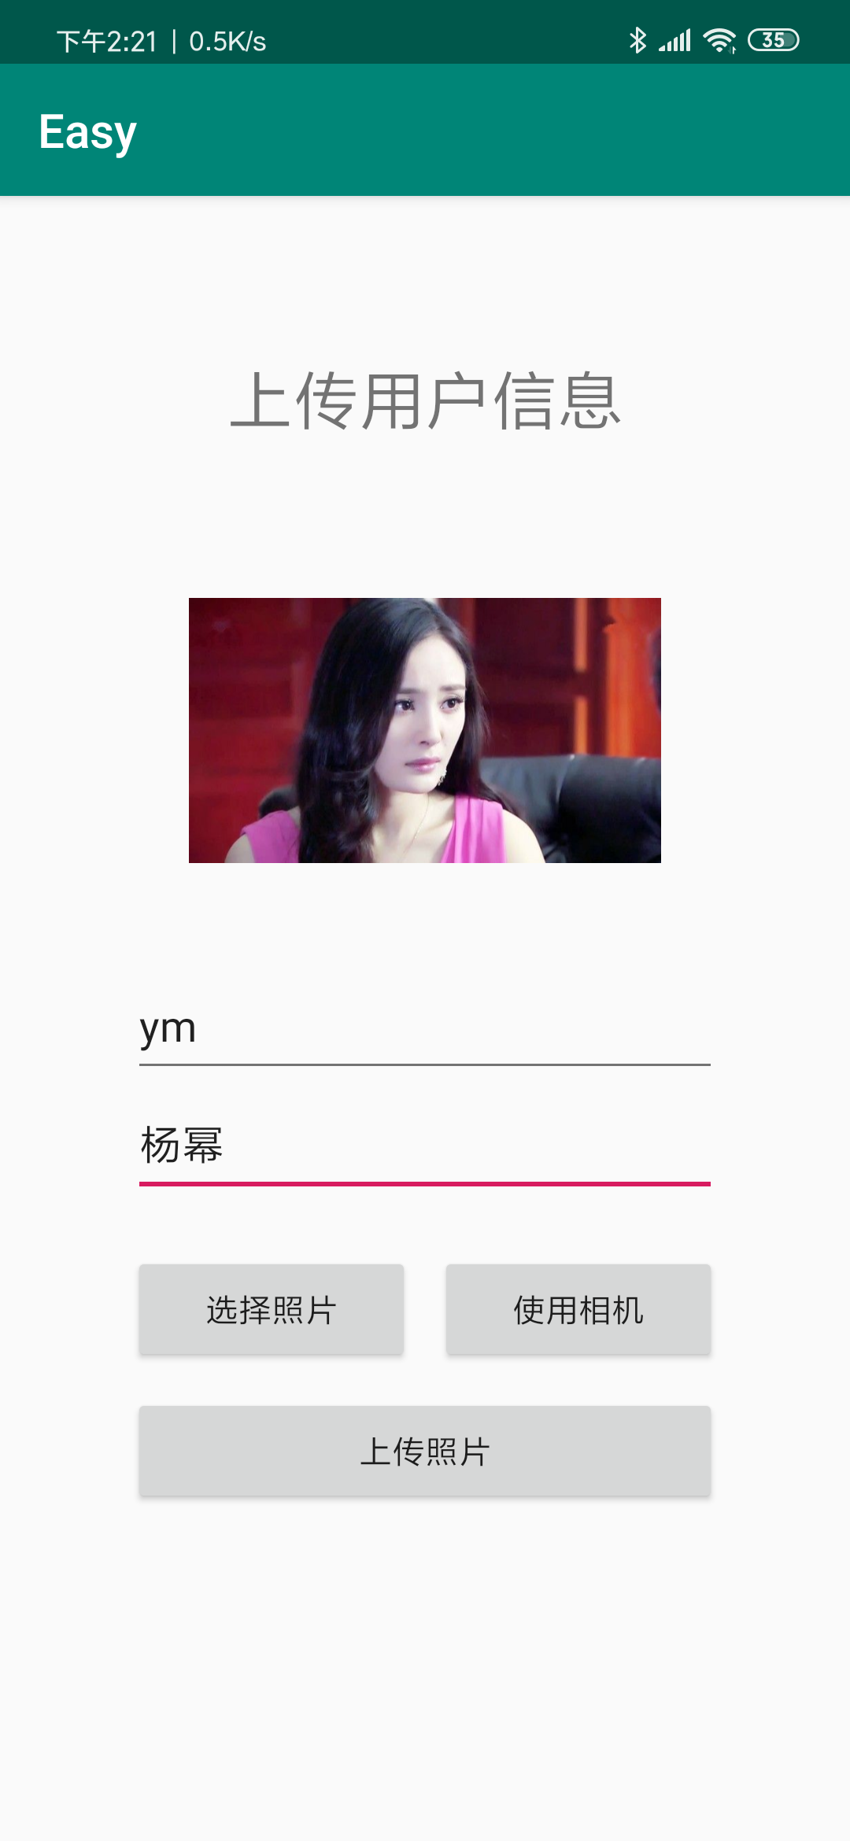
LOGO
Our Products
人脸添加功能
人脸添加功能介绍：
1.从相册中选择照片或者使用相机拍照
2.输入用户名信息和备注信息，点击上传图片，即将图片和对应信息存入到数据库中。

Slide 15
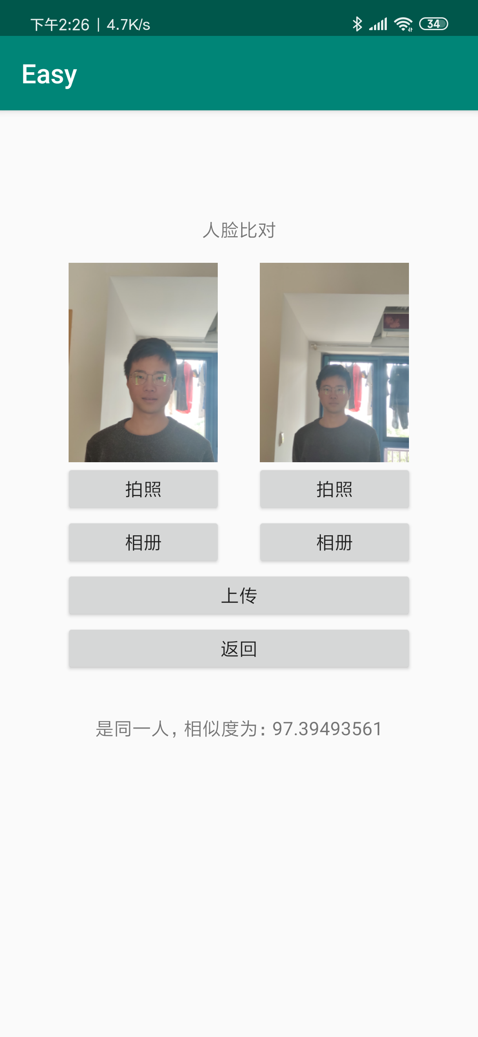
LOGO
Our Products
人脸对比功能
人脸对比功能介绍：
1.从相册中选择照片或者使用相机拍照,选中两张图片
2.点击上传图片，传送到后台数据库中，调用百度API接口检测两张照片上的人物，并把是否是同一人和相似度的结果返回到界面上。

Slide 16
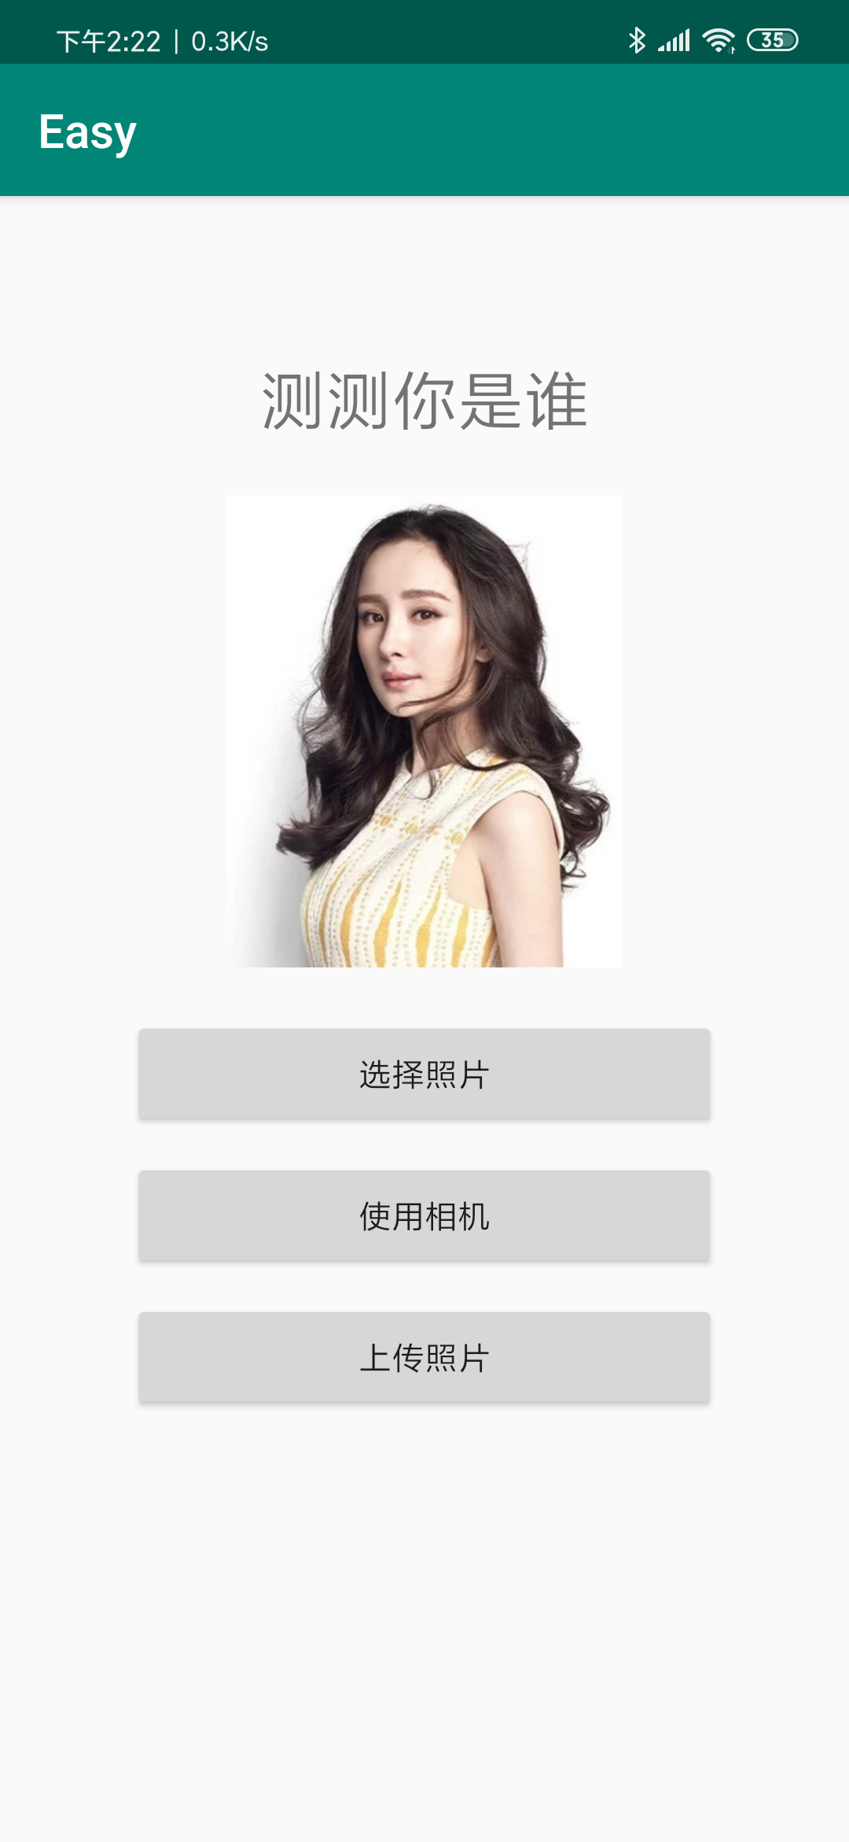
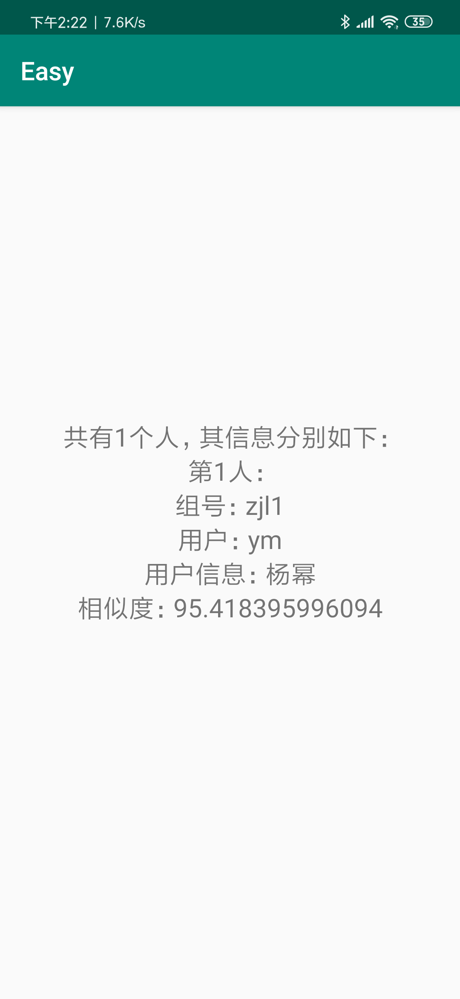
LOGO
Our Products
人脸匹配功能
人脸匹配功能介绍：
1.从相册中选择照片或者使用相机拍照
2.点击上传图片，传送到后台数据库中，调用百度API接口和数据库中的用户照片做对比，测试出照片是哪个用户的，并把用户信息和相似度的结果返回到界面上。

Slide 17
THANK YOU

